Slide 1
سَيِّد الشُّهَدَاء
Dr. Ehab Atta

Slide 2
2- سَيِّد الشُّهَدَاء
3- خُطْبَةُ الوَدَاعِ
1- أَخْلَاقٌ حَمِيدَة
4- شُبُهَاتٌ حَوْلَ السُّنَّة
5- كَلِمَاتٌ عَن العُدْوَان
6- آيات من سورة الحاقة

Slide 9
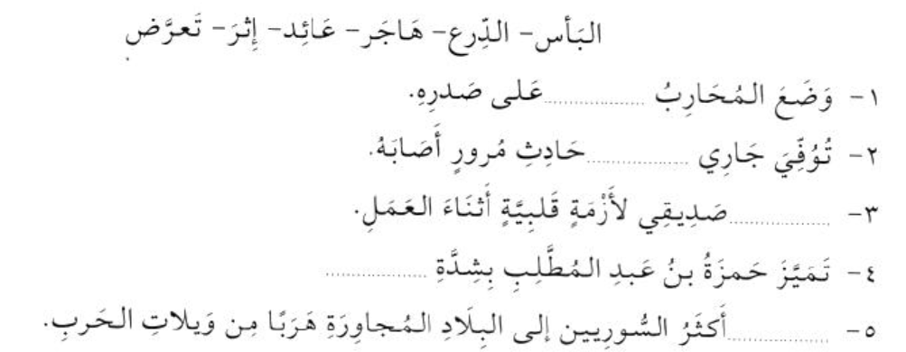

Slide 10
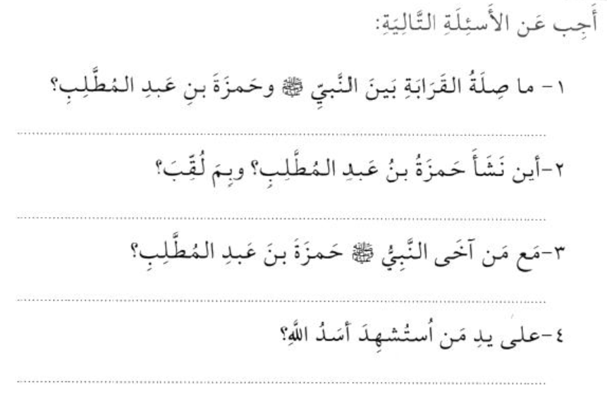

Slide 11
